Slide 1
Sistem Antrian
Pemodelan Sistem

Slide 2
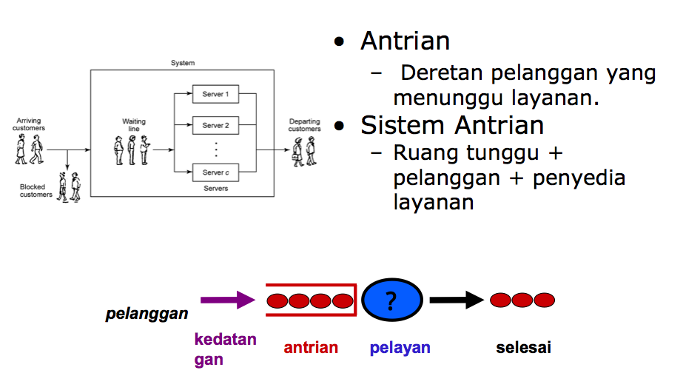

Slide 3
Model Antrian
Sering digunakan untuk memperkirakan kinerja sistem antrian
Ukuran yang umum
– Utilisasi Pelayan – Panjang antrian
– Waktu tunggu pelanggan
• Kegunaan
– Menentukan jumlah server minimal di suatu pusat layanan
– Mendeteksi masalah pada layanan (bottleneck) atau
kemacetan
– Mengevaluasi rancangan alternatif sistem

Slide 4
Notasi Kendall
A/S/m/B/K/SD – A: distribusi proses kedatangan
– S: distribusi waktu layanan
– m: banyak server – B: banyak buffer (kapasitas sistem)
– K: ukuran populasi
– SD: disiplin layanan

Slide 5
Proses kedatangan
Pola kedatangan jobs atau pelanggan
τ membentuk variabel random Independent Identically Distributed (IID)
– Waktu kedatangan : t₁, t₂, ..., t_{j}
– Waktu antar kedatangan : τ_{j}=t_{j}-t_{j-1}
Model distribusi – Exponential + Poisson – Erlang – Hyper-exponential – General : hasil valid untuk semua distribusi

Slide 6
Distribusi waktu layanan
Waktu yang dihabiskan pelanggan pada saat dilayani
IID
Model Distribusi
– Exponential
– Erlang – Hyper-exponential
– General

Slide 7
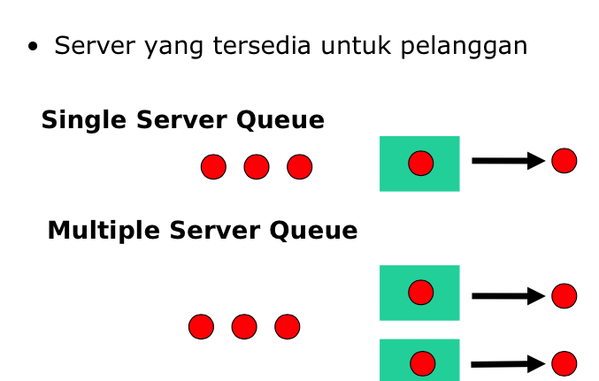
Banyak server

Slide 8
Disiplin antrian
First-come-first-served (FCFS)
Last-come-first-served (LCFS)
Shortest processing time first (SPT)
Shortest remaining processing timefirst (SRPT)
Shortest expected processing time first (SEPT)
Shortest expected remaining processing time first (SERPT)
Biggest-in-first-served (BIFS)
Loudest-voice-first-served (LVFS)

Slide 9
Distribusi umum
• M : Exponential
• Ek : Erlang dengan parameter k
• Hk : Hyperexponential dengan parameter k
• D : Deterministic(constant) • G : General(all)

Slide 10
Contoh
M/M/3/20/1500/FCFS – Distribusi waktu kedatangan exponensial – Distribusi waktu layanan exponensial – Tiga server – 20 buffer = 3 service + 17 menunggu – Total 1500 job yang bisa ditangani – Disiplin layanan adalah first-come-first-served

Slide 11
Default
• Kapasitas buffer tak terhingga
• Populasi tak terhingga • Disiplin antrian FCFS

Slide 12
Contoh pemodelan dan simulasi
Sistem antrian server tunggal
Waktu antar kedangan terdistribusi eksponensial
Waktu layanan terdistribusi uniform antara a dan b
Ingin diketahui - Antrian maksimum - Rata-rata waktu pelanggan mengantri

